Slide 1
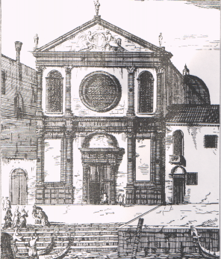
Luca Carlevariis, ( fine XVII sec.), Chiesa S. Maria della Visitazione

Slide 2
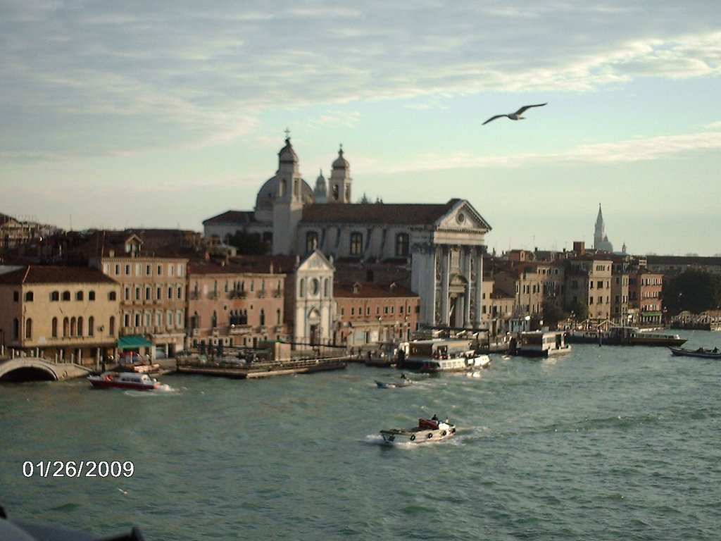
La chiesa di Santa Maria della Visitazione, quella piccola al centro, (detta anche degli Artigianelli o san Gerolamo dei Gesuati) è un edificio religioso della città di Venezia, situato nel sestiere di Dorsoduro

Slide 3
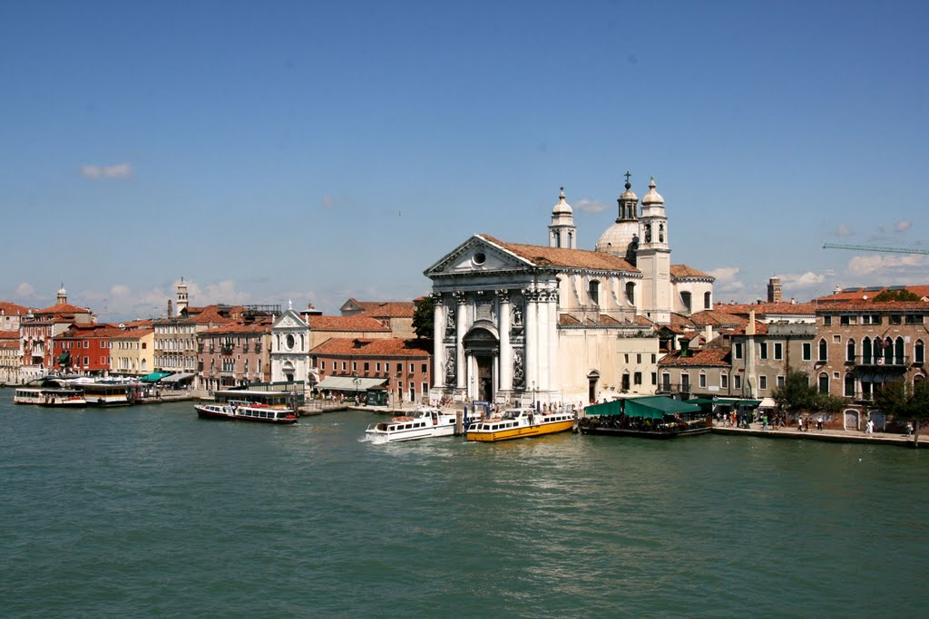
Questo edificio religioso è il primo esempio di chiesa rinascimentale a Venezia. Con facciata sulle fondamenta delle Zattere ai Gesuati, venne costruita a partire dal 1494 da un gruppetto di frati originari della Toscana, detti Gesuati.

Slide 4
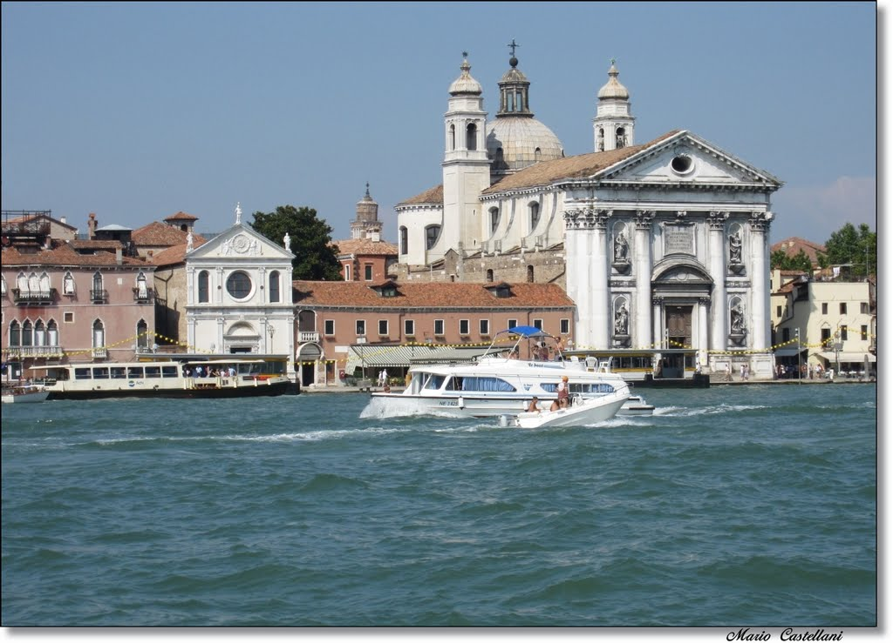
venne costruita a partire dal 1494 da un gruppetto di frati originari della Toscana, detti Gesuati, che si avvalsero di maestranze comacine. Venne nominato architetto Francesco Mandello, di origine lombarda. Il rivestimento della facciata fu affidato a Francesco Lurano da Castiglione, il quale la portò a termine nel 1504

Slide 5
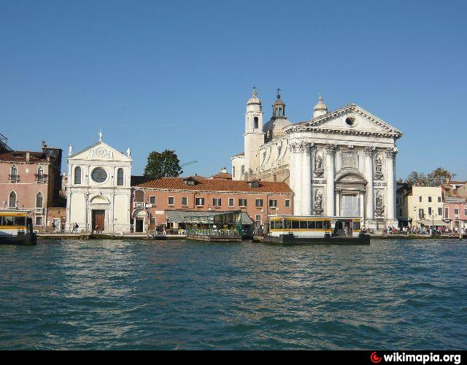
Nel 1669 passò ai frati Domenicani già presenti in Venezia i quali, costruita per opera di Giorgio Massari la nuova chiesa di Santa Maria del Rosario, accogliendo la preziosa raccolta di libri donata da Apostolo Zeno, nel 1750 la trasformarono in biblioteca aperta al pubblico

Slide 6
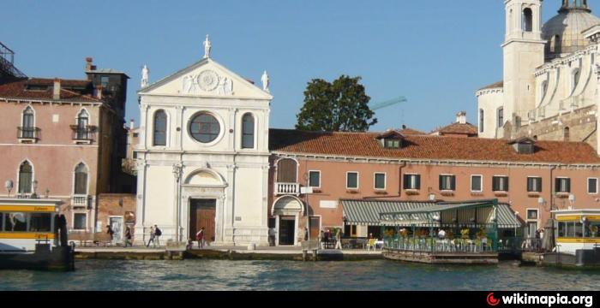
Nel 1810 Napoleone Bonaparte allontanò i frati. La chiesa, depredata dei suoi libri, restò abbandonata per diversi anni durante i quali crollò la piccola cupola e i suoi affreschi andarono irrimediabilmente perduti.

Slide 7
Nel 1810 Napoleone Bonaparte allontanò i frati. La chiesa, depredata dei suoi libri, restò abbandonata per diversi anni durante i quali crollò la piccola cupola e i suoi affreschi andarono irrimediabilmente perduti.

Slide 8
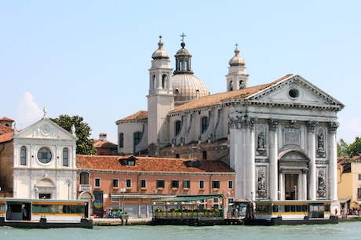
Intorno alla metà dell'Ottocento ritornò a funzionare come chiesa per gli orfanelli, con l’arrivo dei Padri Somaschi, ragazzi raccolti nel vicino ex convento. .

Slide 9
In seguito a vari passaggi di proprietà, fu prelevata nel 1923 da San Luigi Orione che continuò a utilizzarla ancora per il culto religioso dei suoi orfani, chiamati "Artigianelli".

Slide 10
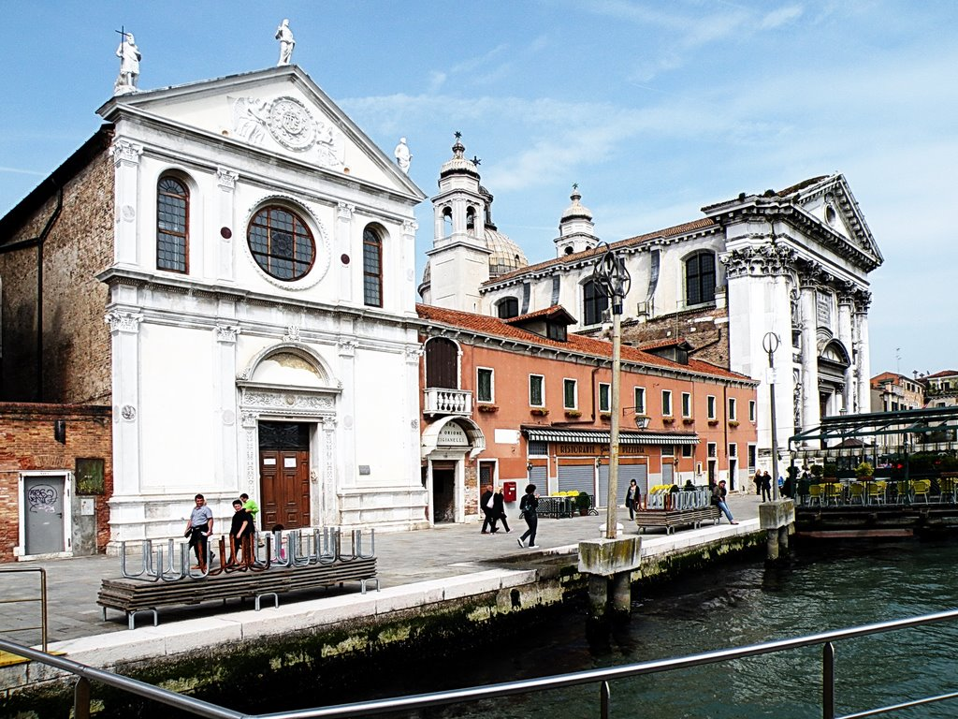
Un importante restauro dell'edificio sacro è stato reso possibile negli anni 1994-1995 dai finanziamenti erogati dal Magistrato alle acque di Venezia, dalla Regione Veneto e dai Comitati Internazionali tramite l'IRE

Slide 11
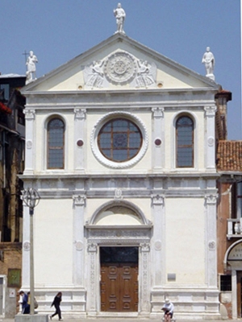
Nel 2008 la Comunità religiosa di San Luigi Orione si è trasferita in terraferma e, da quella data, l'edificio sacro non è più utilizzato per le funzioni religiose. La chiesa è proprietà privata e viene aperta al pubblico in concerti
occasione di mostre d'arte

Slide 12
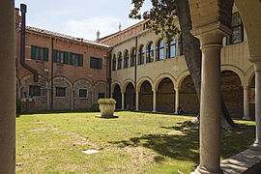
A lato della chiesa si sviluppa il piccolo monastero quattrocentesco dei Gesuati, con un chiostro che offre la visione di una prospettiva laterale della vicina Chiesa della Madonna del Rosario, detta anch'essa dei Gesuati, opera settecentesca del Massari

Slide 13
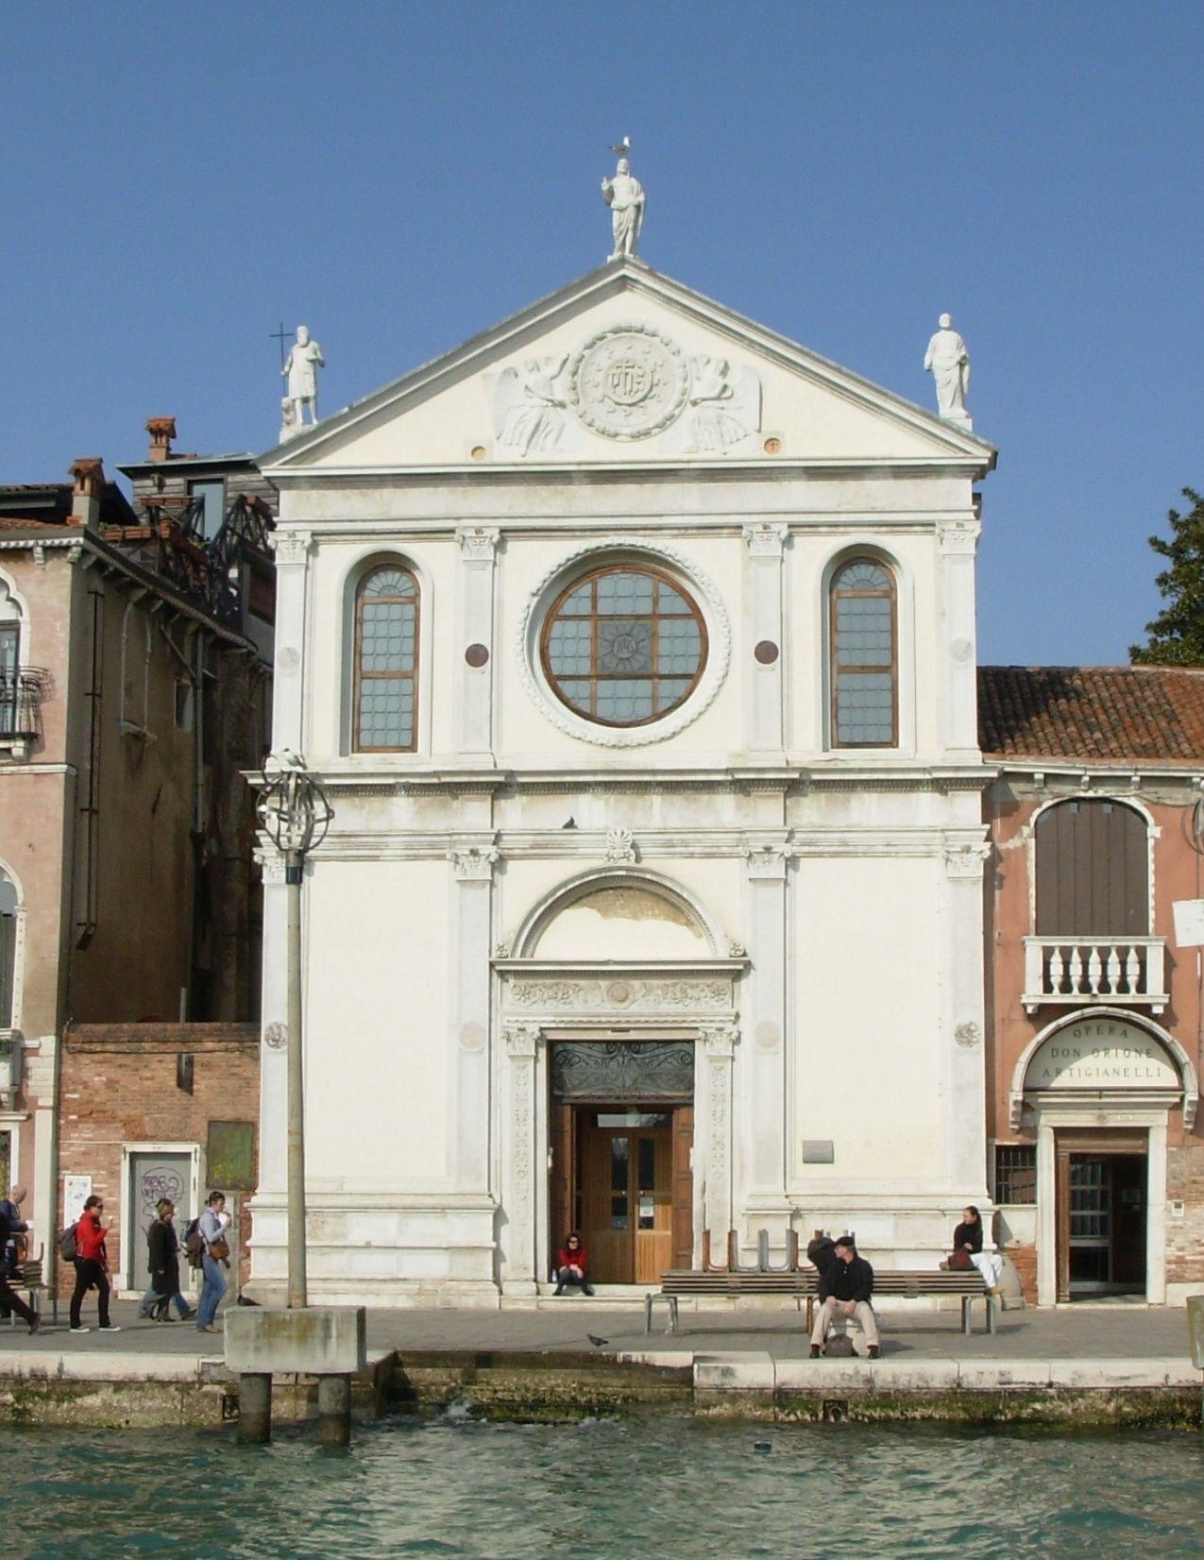
Del medesimo autore è anche il grande convento dei domenicani, composto da due fabbricati con due chiostri interni, uno dei quali è rimasto incompiuto a causa della morte dell'architetto avvenuta il 20 dicembre 1766. I due fabbricati sono messi in comunicazione con il vecchio convento da una settecentesca scala ovale, sempre opera del Massari, restaurata all'inizio del 2011

Slide 14
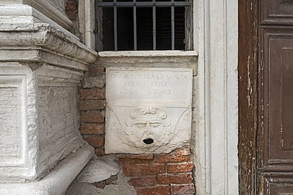
Ingresso dell’Orfanotrofio. Bocca di Leone (veneziano: Boche de Leon) per le Denunce Segrete (Boche per le Denunzie Segrete) erano indicati dei particolari contenitori, simili alle odierne cassette postali, sparse per la città di Venezia
a

Slide 15
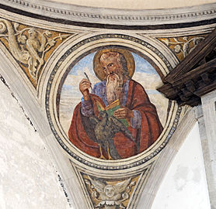
Altre opere sono i due dipinti cinquecenteschi monocromi di ignoto, che ritraggono due vescovi (situati sopra le due porte cinquecentesche in radica e lavorate a mano, poste ai lati dell'altare centrale)

Slide 16
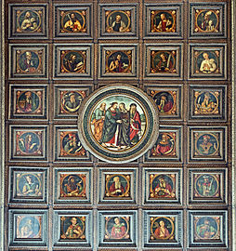
La parte più significativa e pregevole della chiesa è il soffitto che raccoglie 58 tavole (esempio rarissimo in Venezia) ciascuna di metri 1,30 per ogni lato, con ritratti di Santi dell'Antico e del Nuovo Testamento e un tondo centrale (del diametro di metri 2,50) raffigurante L'incontro tra la giovane Vergine Maria e sua cugina Elisabetta. I dipinti risalgono agli inizi del Cinquecento e sono opera di Pietro Paolo Agabiti

Slide 17
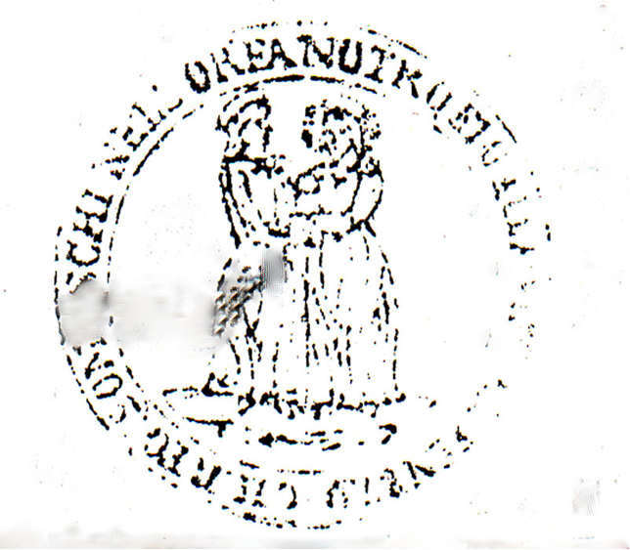
Timbro della casa della Visitazione, copiato dalla lettera di P. Palmieri Giuseppe
Evidente la dipendenza dalla immagine del soffitto della chiesa della Visitazione.

Slide 18
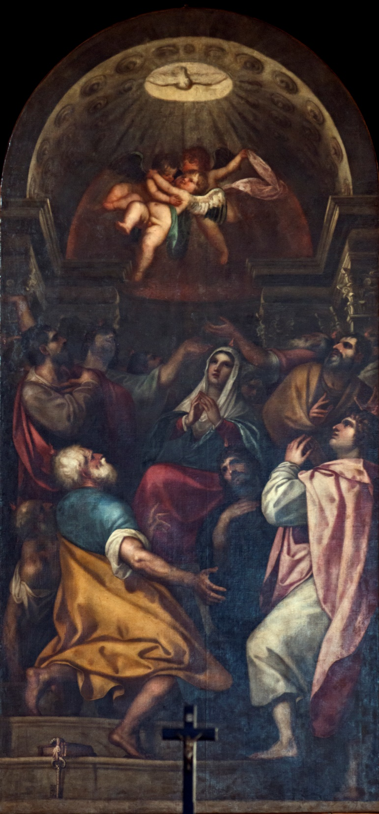
La chiesa della Visitazione conserva ancora alcune opere di pregevole fattura, come la Pentecoste del Padovanino, visibile dietro l'altare maggiore

Slide 19
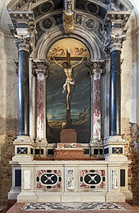
la chiesa della Visitazione conserva ancora alcune opere di pregevole fattura, come la Crocifissione attribuita a Nicolò Renieri (il cui vero nome è Nicolas Régnier, pittore fiammingo), posta sull'altare di sinistra.

Slide 20
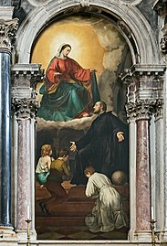
Sull'altare laterale destro vi è la tela di Alessandro Revera (1850 circa) dov'è rappresentato il santo veneziano Girolamo Emiliani (o Miani) che affida alla Beata Vergine i suoi orfanelli.
IL quadro fu commissionato da P. Gaspari Luigi Girolamo
gaspari, poco dopo l’

Slide 21
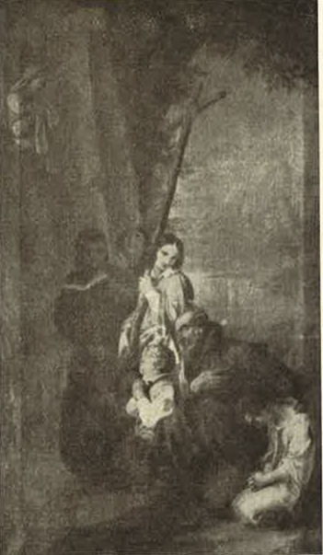
Ai Padri Somaschi nel 1851 fu donato questo di G.B. Carrer dal Can. D. Alessandro Piegadi
Il quadro passerà poi al Collegio Emiliani e nel 1899 sarà portato al SS.mo Crocifisso di Como.

Slide 22
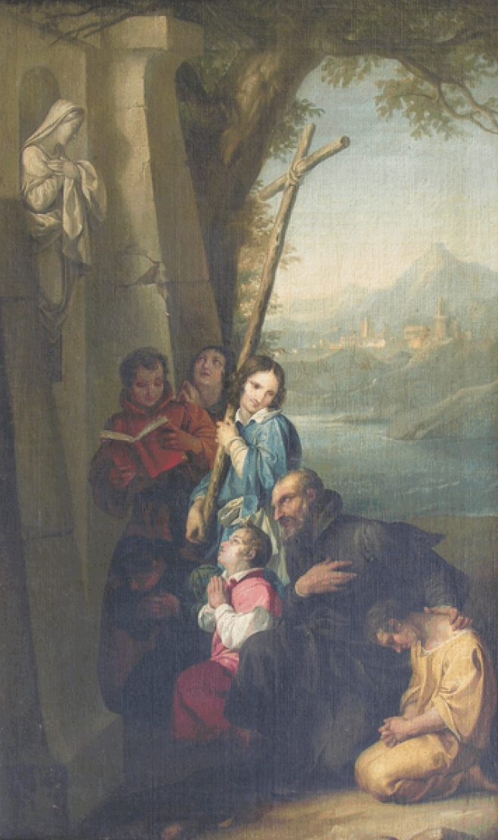

Slide 23
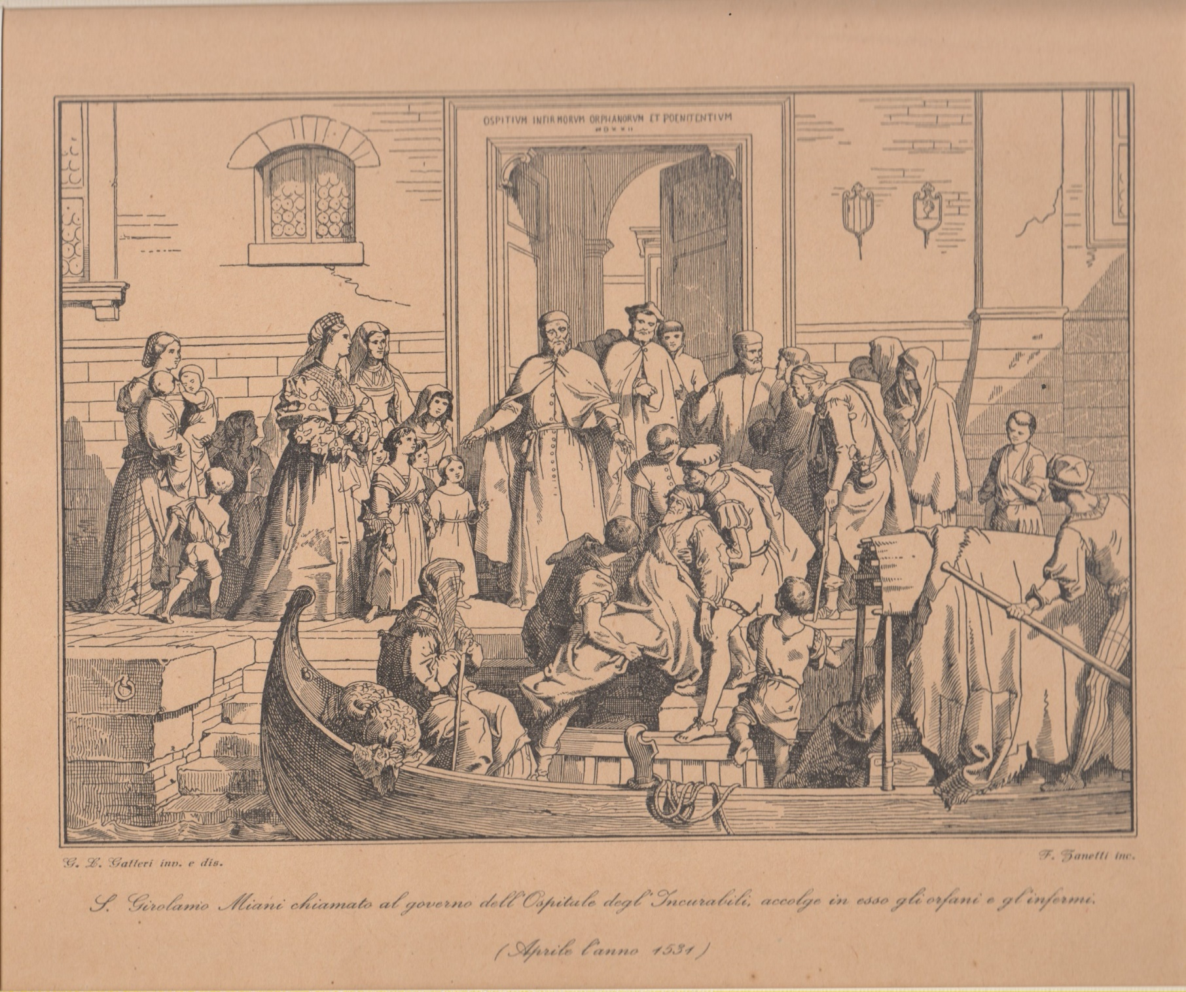
Zanetti Vincenzo, San Girolamo Miani fondatore dei Somaschi, in: idem, Quaranta ritratti di Santi e Beati Veneziani, Venezia 1883

Slide 24
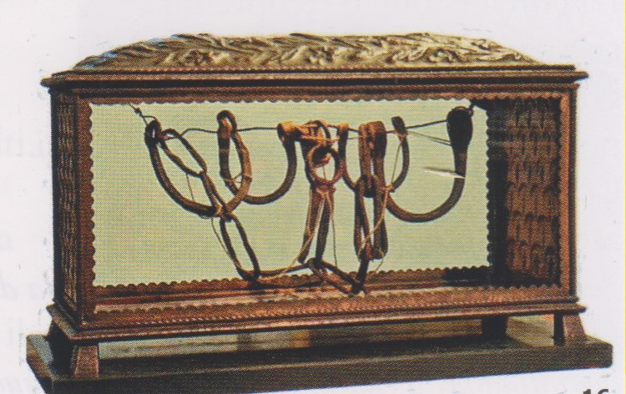
20 Marzo 1872
Oggi il M. R. P. Rettore D. Giuseppe Palmieri recatosi momentaneamente a Treviso, per invito avuto da Mons. Vescovo Maria Federico Zinelli, in compagnia dell’aggregato novello Monsignor Canonico D. Giovanni Ferrari, aveva l’alta consolazione di ricevere dalle mani vescovili il sacro dono di due anelli della catena di S. Girolamo Miani suggellato con timbro vescovile.

Slide 25
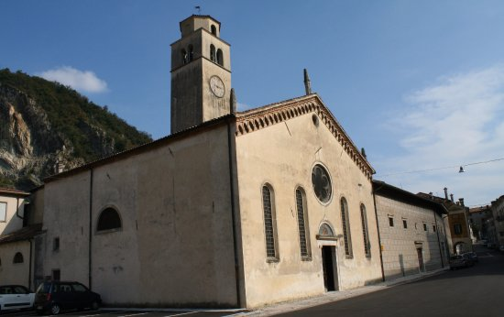
Chiesa di S. Giovanni di Vittorio Veneto. Qui i due anelli delle catene di S. Girolamo, nel 1899, saranno portati dal P. Palmieri Giuseppe.

Slide 26
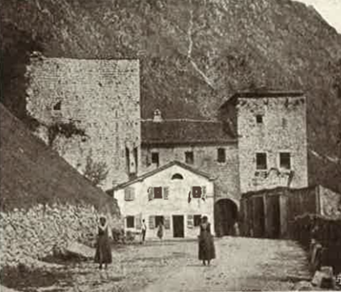
Da Atti di Serravalle, 20.10.1907:» Si portarono colà li due Anelli della catena di S. Girolamo e dopo tre secoli quegli anelli passavano sotto la volta di quel castello ove fu imprigionato e tenuto incatenato S. Girolamo. «.
Da P. Ceriani saranno portati al Crocifisso.di Como il 5.10.1913.

Slide 27
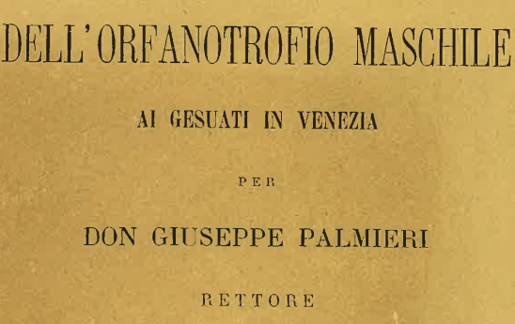
Copertina dell’opuscolo edito dal P. Palmieri Giuseppe, nel 1879, che dimostra la reale situazione dell’Orfanotrofio dei Gesuati

Slide 28
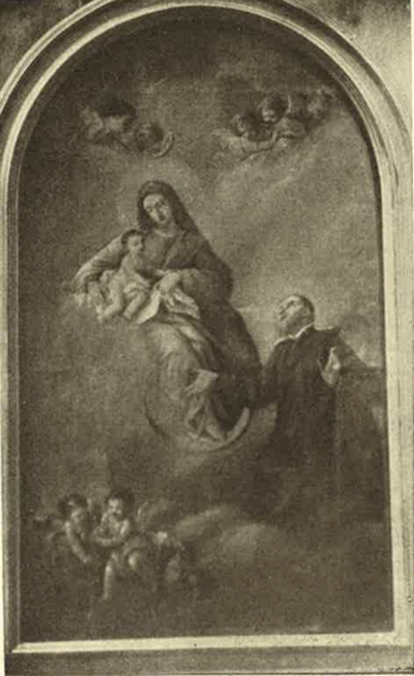
Quadro di G. Gaggio,
S. Girolamo in gloria venera La Madonna, dipinto nel 1889, quindi per il Collegio Emiliani.
Trasportato a Como, Collegio Gallio, nel 1899

Slide 29
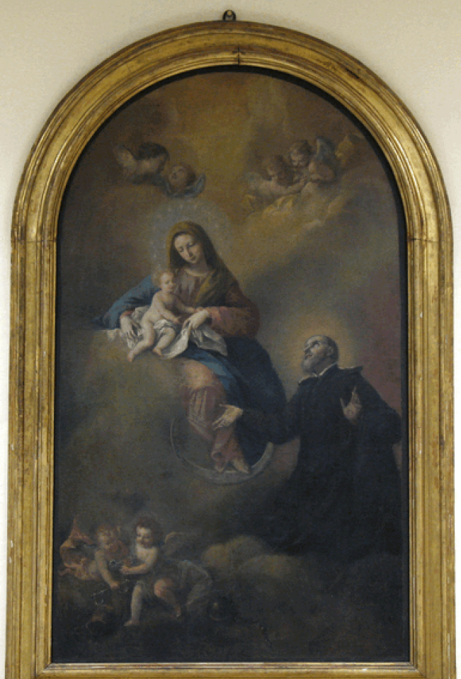

Slide 30
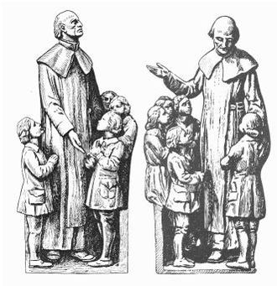
I Sacerdoti Antonio e Marco Cavanis, sacerdoti, veneziani, nel primo ottocento fondarono la Congregazione delle scuole della carità

Slide 31
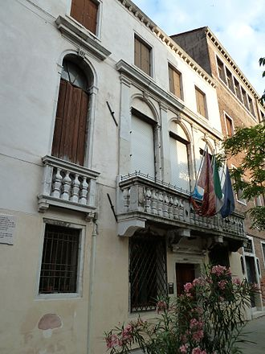
Sede dei Fratelli Cavanis, adiacente alla chiesa di S. Agnese. I Somaschi acquistarono la loro casa paterna e lì si trasferirono, lasciando l’Orfanotrofio, nel 1881
,

Slide 32
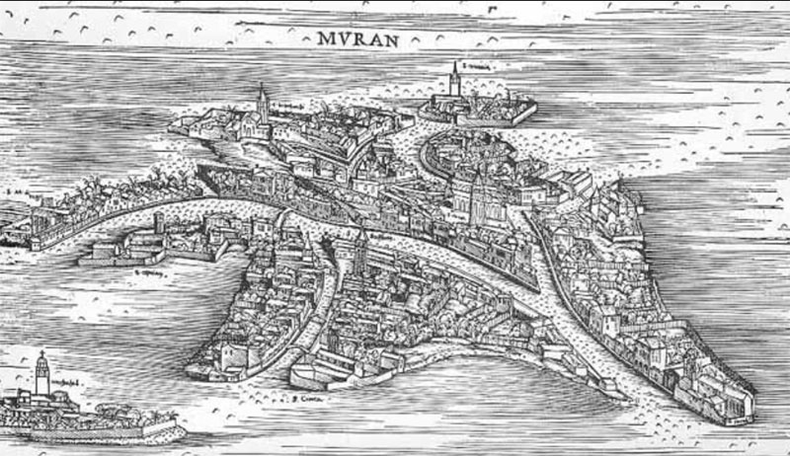
Seminario Patriarcale di S. Cipriano a Murano, Venezia, nel quale P. Giovanni Rado insegnò teologie e filosofia dal 17891. 1793

Slide 33
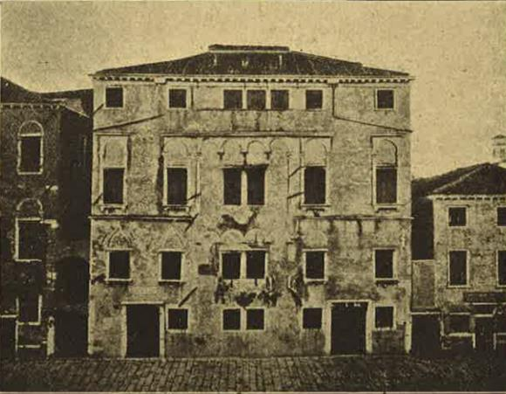
Collegio dell’Accademia dei Nobili, alla Giudecca , nel quale P. Rado Giovanni soggiornò dal novembre 1793 al 21.7. 1797, anno della soppressione del collegio

Slide 34
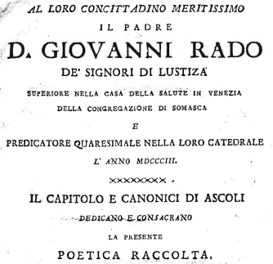
Un esempio dell’entusiamo con il quale si accoglieva P. Giovanni Rado.
In questo caso, predicatore ad Ascoli, quaresima del 1803.

Slide 35
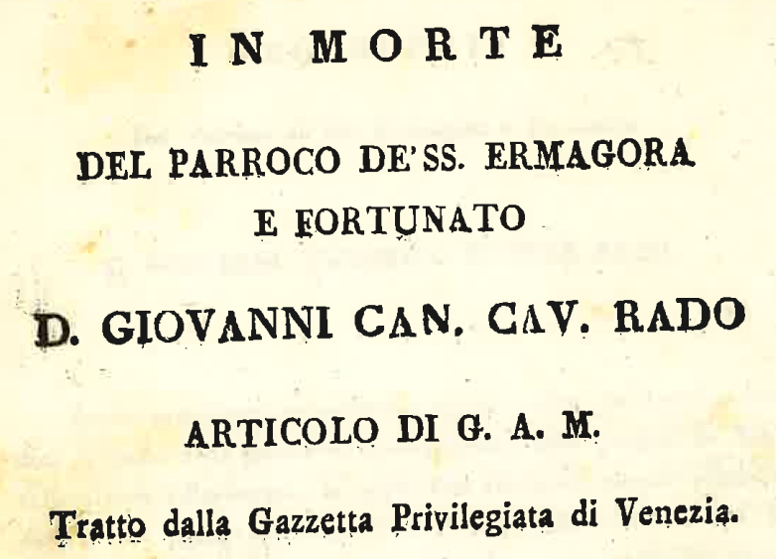
P. Giann’Antonio Moschini riporta notizia delle esequie del P. Giovanni Rado

Slide 36
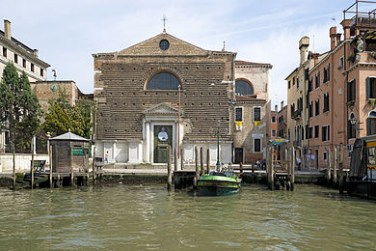
Venezia, chiesa dei Santi Ermagora e Fortunato, detta di San Marcuola, nella quale fu parroco P. Giovanni Rado dal 1820 al novembre 1831, anno della morte.

Slide 37
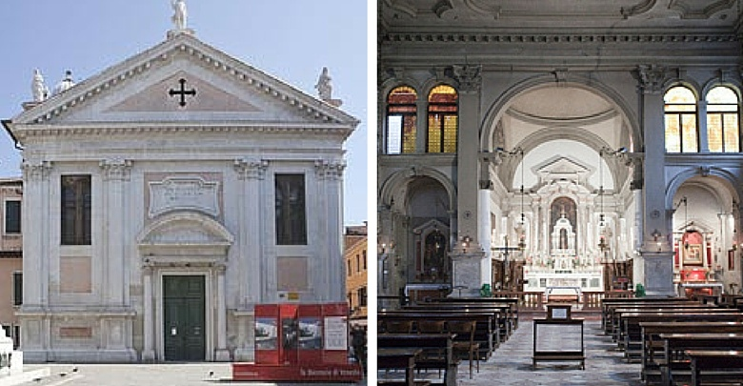
Venezia, sestiere di Cannaregio, nella quale risiedeva il Can.co D. Alessandro Piegadi che donò il quadro con S. Girolamo ai Padri dell’Orfanotrofio nel 1851

Slide 38
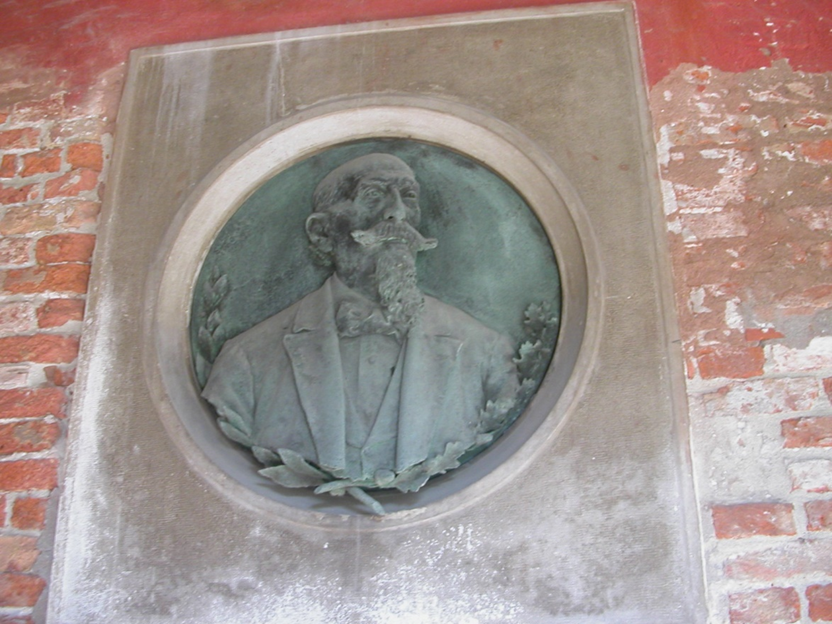
Lapide in onore di Nicolò Coccon che fu allievo e maestro di musica nell’orfanotrofio dei Gesuati

Slide 39
